Slide 1



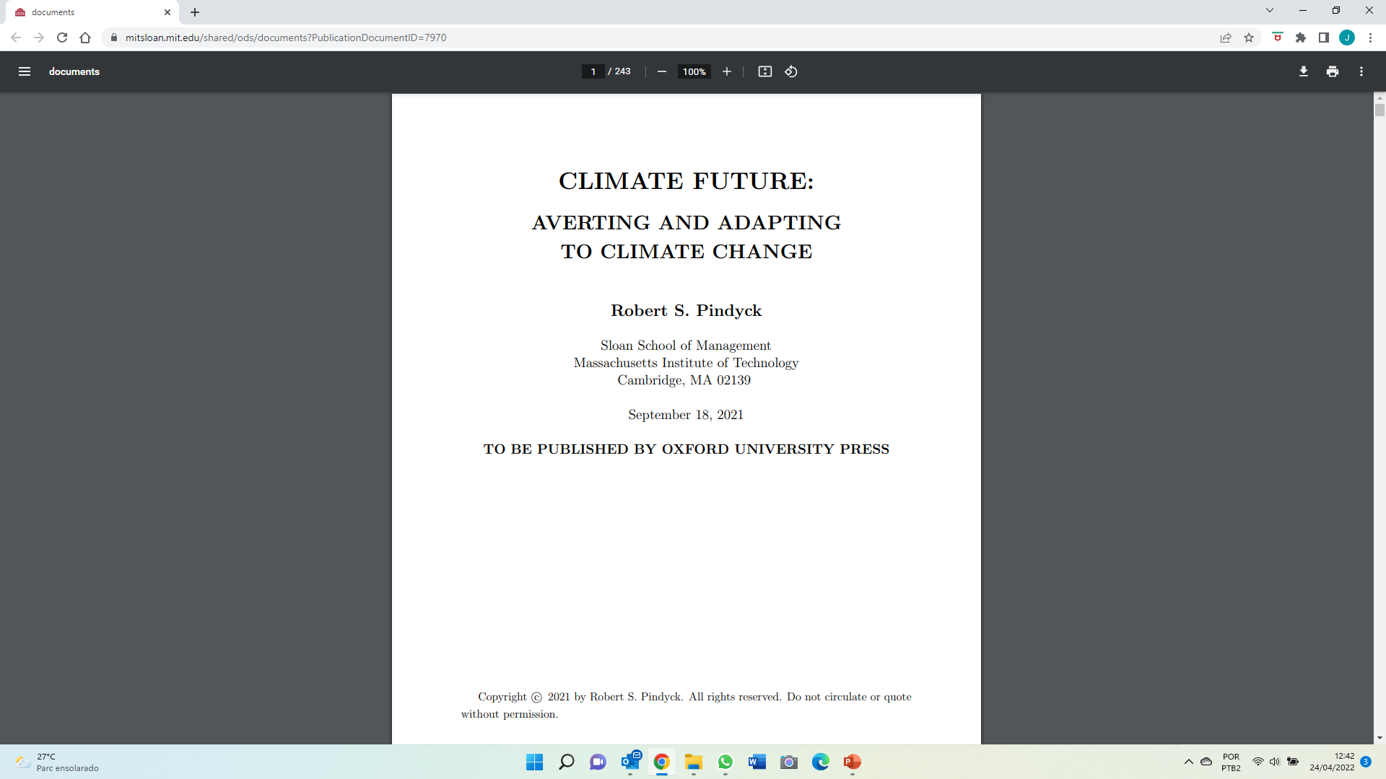
Mudanças Climáticas: mitigação ou adaptação?
Jerson Kelman

Slide 2
1) GHG causam ou não efeito estufa?
2) A temperatura média da Terra está aumentando devido à emissão de GHG?
3) A relação entre estoque GHG e temperatura é bem estabelecida?
4) É possível prever quanto e onde ocorrerão as modificações no regime de chuvas (secas e cheias)?
5) É prudente diminuir a emissão de gases de efeito estufa (mitigação)?
6) É provável que as metas de redução de GHG sejam alcançadas?
7) O mundo vai acabar?
8) Pela via da adaptação, obras de engenharia (reservatórios, por exemplo) serão relevantes?
9) Existe uma única taxa de desconto para trazer a valor presente as consequências de futuras mudanças climáticas?
10) Como a agenda de mudança climática poderia somar para o Brasil enfrentar a pobreza e a desigualdade?

Slide 3
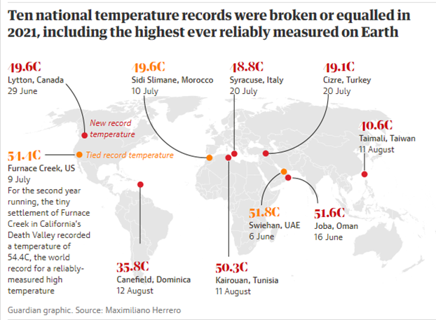

Slide 4
Emissões – Mundo x Brasil
O perfil das emissões brasileiras é bem diferente do perfil das emissões globais
Emissões – Mundo, 2020¹
Emissões – Brasil, 2020²
Fontes: [1] Our World in Data, Emissions by sector [2] SEEG, 2021

Slide 5
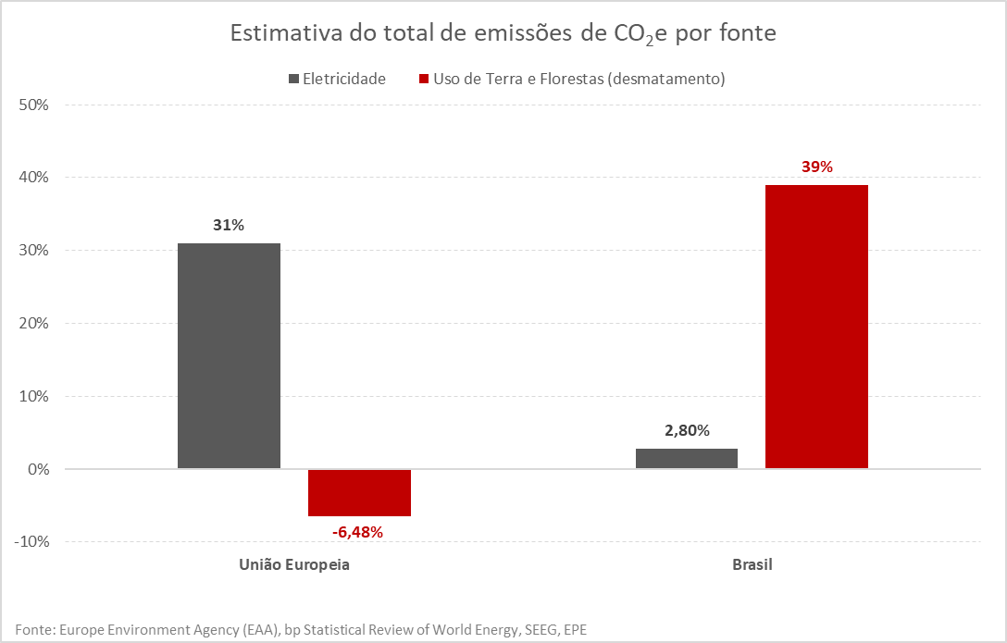

Slide 6

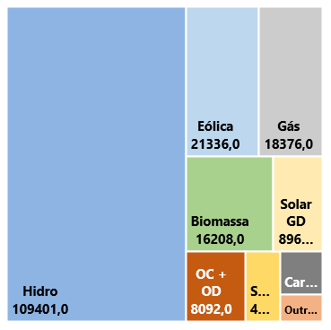
Importância do Setor Elétrico
Uma matriz elétrica limpa é essencial para a descarbonização direta ou indireta de outros setores
Capacidade Instalada (MW) no final de 2021¹ - Brasil
Eletrificação
>80%
participação de renováveis na matriz
H₂
Produção de Hidrogênio Verde
Outras, 2,156
Fontes: [1] Aneel, SIGA

